Slide 1

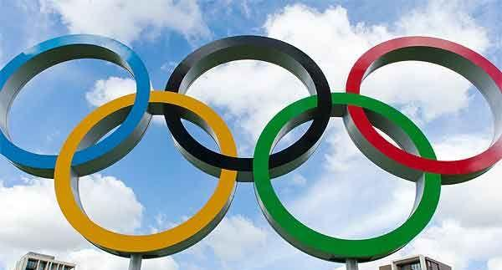
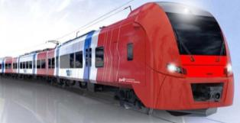
Урок математики

Slide 2
Цель: знакомство школьников с историей и культурой проведения Олимпийских игр.
Задачи:
Развитие интереса учащихся к проведению крупнейших спортивных состязаний.
Показать учащимся, что Олимпийские игры - не просто крупнейшее спортивное событие, это мероприятие укрепления спортивного духа, национальной гордости и упрочения мира на земле.
Сформировать положительное отношение к здоровому образу жизни.
Воспитание патриотических чувств, гордость за свой город, свою страну, свой народ.
Формирование дружеских отношений, уважения между всеми членами классного коллектива.

Slide 3
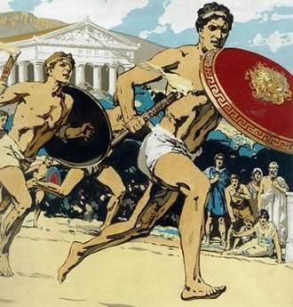
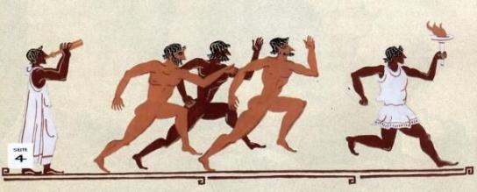
Возникновение Олимпийских игр
В 776 году до н.э. Олимпийский праздник получил общегреческое признание. Этот год явился первой летописной страницей Олимпийских игр.

Slide 4
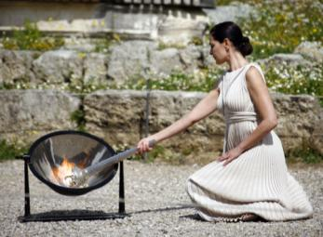
Интересные факты о древних Олимпийских играх
Атлеты-олимпийцы соревновались обнаженными
Повар - первый чемпион олимпийских игр
Вместо медалей - оливковая ветвь
Бег был единственным видом соревнований
Панкратион - это древний вид борьбы без правил
Панэллинские игры
Женские спортивные игры
Антикиферский механизм

Slide 5
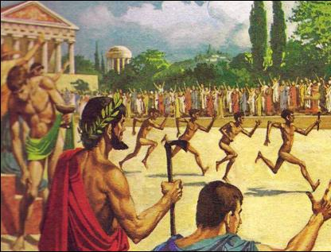
Запрет Олимпийских игр
Римляне, ставшие к 390 г. н.э. христианами, посчитали эти спортивные состязания языческим фестивалем. В 394 г. н.э. император Римской империи Феодосий I запретил проведение Олимпийских игр

Slide 6

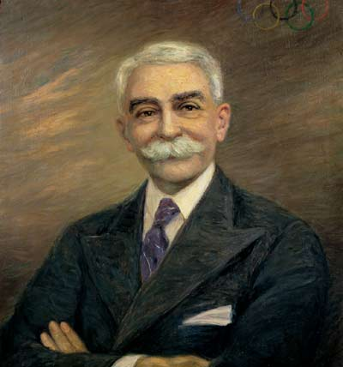
Возрождение Олимпийских игр

Slide 7
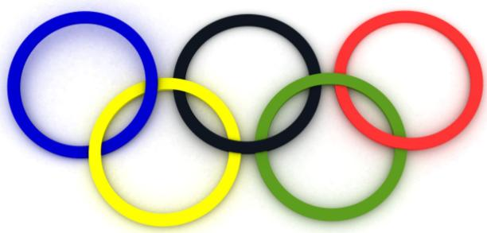
Символ Олимпийских игр
пять скреплённых колец, символизирующих объединение пяти частей света в олимпийском движении

Slide 8
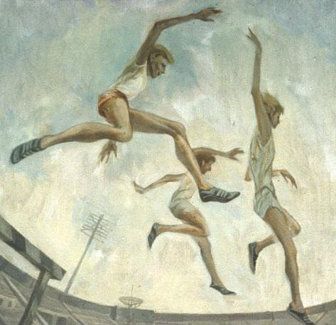
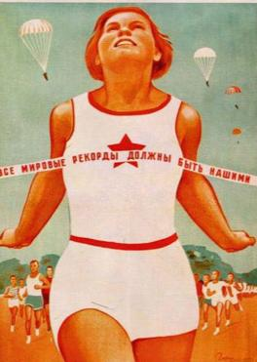
Девиз Олимпийских игр
Citius, Altius, Fortius

Slide 9
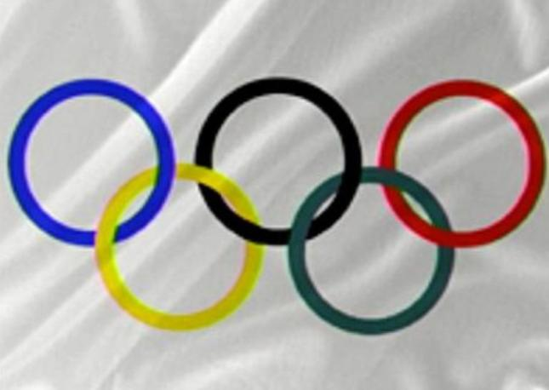
Флаг Олимпийских игр

Slide 10
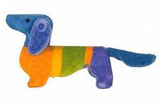
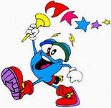
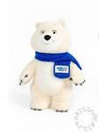
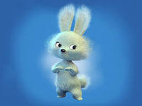
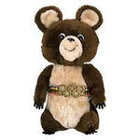
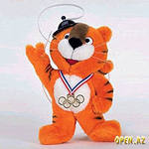
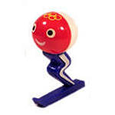
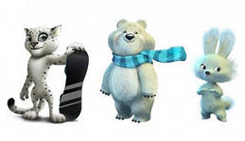
Олимпийские талисманы
миссия олимпийского талисмана — отразить дух страны-хозяйки игр, принести удачу спортсменам и накалить праздничную атмосферу

Slide 11

Олимпийские игры в Москве
Это были первые в истории Олимпийские игры на территории Восточной Европы, а также первые Игры, проведённые в социалистической стране.

Slide 12
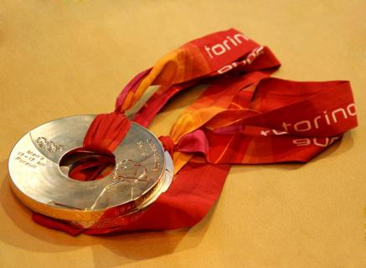
Олимпийские достижения
За 14 дней соревнований спортсмены, представляющие все 5 континентов, установили 74 олимпийских, 39 европейских и 36 мировых рекордов.

Slide 13
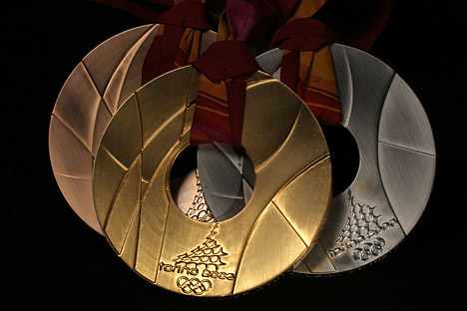
Неофициальный медальный зачет
СССР занял первое место, набрав символическое число золотых медалей-80.

Slide 14

Олимпиада 2014 года
Заявки на проведение олимпиады подавали шесть городов : Зальцбург (Австрия), София (Болгария), Хака (Испания), Бакуриани (Грузия), Пьен-Чонг (Корея), Алма-Ата (Казахстан), Сочи.

Slide 15
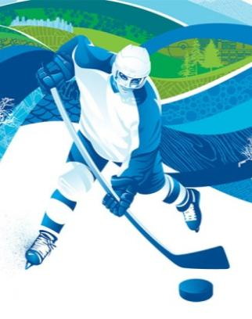
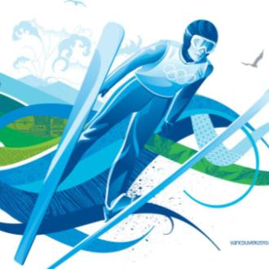
Сочи – олимпийская столица
Россия – это страна, где зимние виды спорта являются национальными.
Россия, как страна, давшая миру 600 олимпийских чемпионов, заслуживает принять зимнюю олимпиаду!

Slide 16
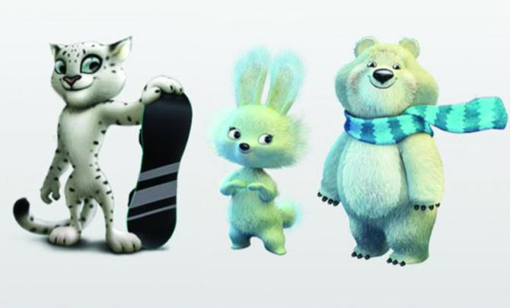
Талисман игр Сочи – 2014

Slide 17
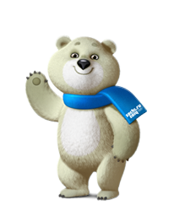
Белый Мишка
Белый мишка с раннего детства воспитывался полярниками. Именно они научили его кататься на лыжах, бегать на коньках и играть в керлинг. Но больше всего белому мишке понравилось кататься на спортивных санках.

Slide 18

Зайка
Зайка – самая активная жительница зимнего леса. Ее друзья всегда удивляются – и как она все успевает!? Ведь Зайка не только успевает учиться в Лесной Академии на «отлично», помогать маме в семейном ресторанчике «Лесная запруда», но и участвовать в различных спортивных соревнованиях.

Slide 19

Альпинист Леопард
Горный спасатель-альпинист Леопард живет в кроне огромного дерева, которое растет на самой высокой скале в заснеженных горах Кавказа. Он всегда готов прийти на помощь и не раз спасал расположенную неподалеку деревню от лавин.

Slide 20

«Дешифровщик»
Навострим мы лыжи
И коньки наточим,
Побеждать поедем
В Олимпийский Сочи!
(И. Агеева)

Slide 21
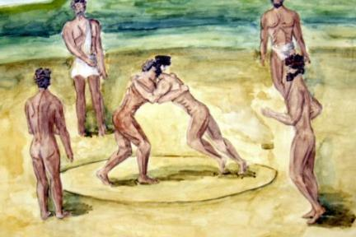
Какие виды спорта были включены в первые Олимпийские игры?
1 АБВГ | 2 Д Е Ё | 3 ЖЗИ Й
4 КЛМ | 5 НОП | 6 РСТ
7 УФХ | 8 ЦЧШ | 9 ЩЪЫ
 | 0 Ь Э Ю Я
506315602
Пятиборье

Slide 22
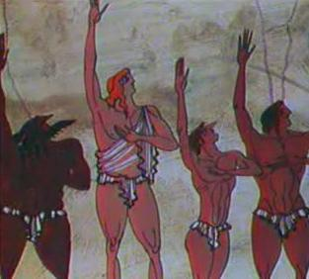
Как называли победителей Игр в Древней Греции?
1 АБВГ | 2 Д Е Ё | 3 ЖЗИ Й
4 КЛМ | 5 НОП | 6 РСТ
7 УФХ | 8 ЦЧШ | 9 ЩЪЫ
 | 0 Ь Э Ю Я
5434535534
Олимпионик

Slide 23
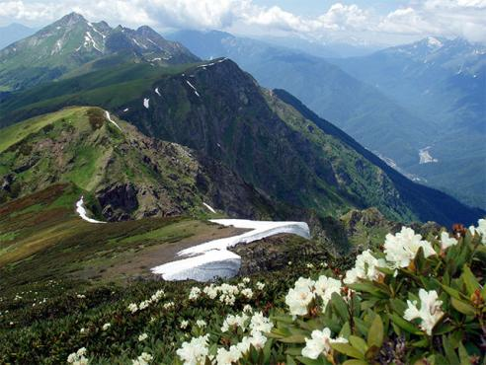
Как называется и посёлок, и горнолыжный курорт в Сочи?
1 АБВГ | 2 Д Е Ё | 3 ЖЗИ Й
4 КЛМ | 5 НОП | 6 РСТ
7 УФХ | 8 ЦЧШ | 9 ЩЪЫ
 | 0 Ь Э Ю Я
4616510 554051
 | Красная Поляна

Slide 24
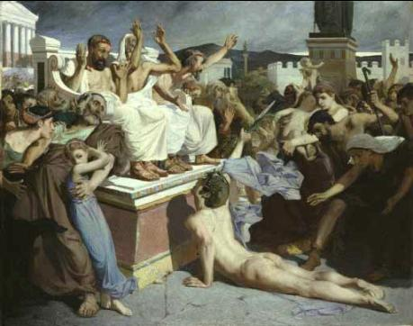
Какой вид спорта был включён в программу Олимпиад из-за легенды о смерти его основоположника?
1 АБВГ | 2 Д Е Ё | 3 ЖЗИ Й
4 КЛМ | 5 НОП | 6 РСТ
7 УФХ | 8 ЦЧШ | 9 ЩЪЫ
 | 0 Ь Э Ю Я
41617556433 121
Марафонский бег

Slide 25
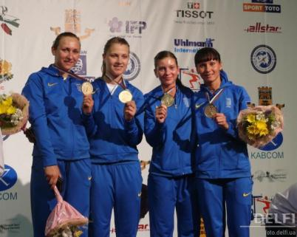
Начиная с 18 века, проигравшим стали оставлять жизнь, что и послужило бурному развитию этого вида спорта. Какого?
1 АБВГ | 2 Д Е Ё | 3 ЖЗИ Й
4 КЛМ | 5 НОП | 6 РСТ
7 УФХ | 8 ЦЧШ | 9 ЩЪЫ
 | 0 Ь Э Ю Я
7276511532
Фехтование

Slide 26
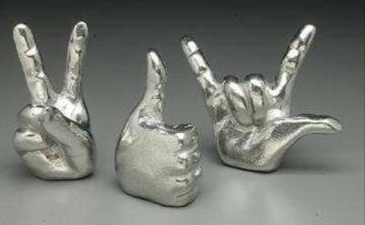
О каком виде спорта англичане говорят, что это обмен мнениями при помощи жестов?
1 АБВГ | 2 Д Е Ё | 3 ЖЗИ Й
4 КЛМ | 5 НОП | 6 РСТ
7 УФХ | 8 ЦЧШ | 9 ЩЪЫ
 | 0 Ь Э Ю Я
5 15462
О боксе

Slide 27
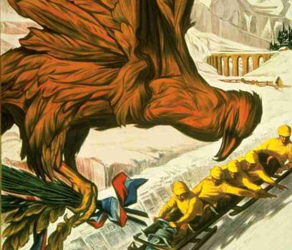

Начиная с 1924 года к словам «Олимпийские игры» стали добавлять ещё одно то или иное слово. Какое?
1 АБВГ | 2 Д Е Ё | 3 ЖЗИ Й
4 КЛМ | 5 НОП | 6 РСТ
7 УФХ | 8 ЦЧШ | 9 ЩЪЫ
 | 0 Ь Э Ю Я
426532 343 334532
Летние или зимние

Slide 28
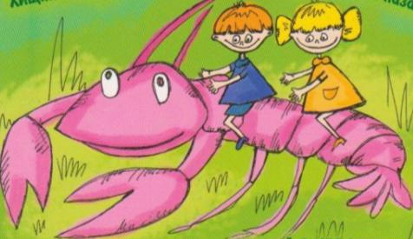
Только в одном виде спорта надо к победе буквально пятиться задом. Когда-то он даже входил в программу Олимпийских игр. Назовите этот вид.
1 АБВГ | 2 Д Е Ё | 3 ЖЗИ Й
4 КЛМ | 5 НОП | 6 РСТ
7 УФХ | 8 ЦЧШ | 9 ЩЪЫ
 | 0 Ь Э Ю Я
5262601311532 415161
Перетягивание каната

Slide 29
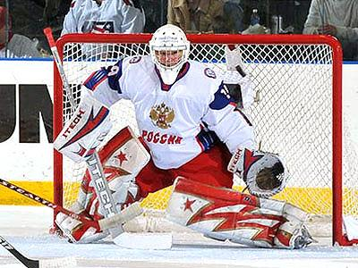
Хоккейный вратарь, трехкратный олимпийский чемпион, в 22 года признанный лучшим вратарем мира. Кто он?
1 АБВГ | 2 Д Е Ё | 3 ЖЗИ Й
4 КЛМ | 5 НОП | 6 РСТ
7 УФХ | 8 ЦЧШ | 9 ЩЪЫ
 | 0 Ь Э Ю Я
141236411 6626004
Владислав Третьяк

Slide 30
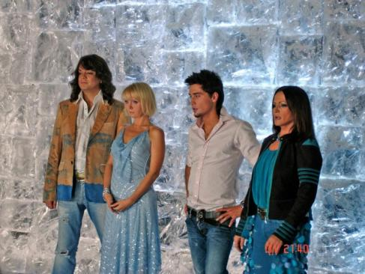

Кто в марте 2010 года был выбран композитором для написания гимна Сочи-2014?
1 АБВГ | 2 Д Е Ё | 3 ЖЗИ Й
4 КЛМ | 5 НОП | 6 РСТ
7 УФХ | 8 ЦЧШ | 9 ЩЪЫ
 | 0 Ь Э Ю Я
11341551
Олег Газманов

Slide 31
Полны величия заснеженные горы.
Играет бликами морская даль.
Полны спортсмены олимпийского задора,
А солнце в небе блещет как медаль!
(В. Негодаев)

Slide 32
Список использованных печатных источников
Олимпийские игры. Маленькая энциклопедия. Под редакцией К.А.Андрианова. М., 1970.
От Олимпии до Москвы. Валерий Штейнбах Детская литература. М., 1980.

Slide 33
Активные ссылки на страницы материалов в Интернете
История Олимпийских игр. Медали. Значки. Плакаты. – М.: АСТ:Олимп,2008 http://www.biblioclub.ru/author.php?action=book&auth_id=6380
Википедия. Свободная энциклопедия. http://ru.wikipedia.org/wiki/%CE%EB%E8%EC%EF%E8%E9%F1%EA%E8%E5_%E8%E3%F0%FB
История избрания Сочи столицей ХХII зимних Олимпийских игр 2014 года http://www.memoid.ru/node/Istoriya_izbraniya_Sochi_stolicej_XXII_zimnih_Olimpijskih_igr_2014_goda
Мир и История http://mir-i-istoriya.ucoz.ru/index/blog/0-395
Возникновение Олимпийских Игр http://www.olympic.kz/content.php?id=001
Россия в олимпийской истории http://www.olympiady.ru/cgi-bin/olgames/games.cgi?event=russian&years=1
Гимн Олимпиады Сочи 2014
http://www.audiopoisk.com/track/no/mp3/gimn-olimpiadi-so4i-2014---gimn-olimpiadi-so4i-2014/

Slide 34
Активные ссылки на использованные изображения
Флаг олимпийских игр: http://www.nv-online.info/get_img?ImageId=8535
Первые олимпийские игры древней Греции: http://www.gov.karelia.ru/Power/Committee/National/Ellada/02.jpg
Олимпийские игры в Афинах: http://azbukivedi-istoria.ru/789/Image2655.jpg
Олимпийские игры в Древней Греции: http://gladfan.ru/_sf/0/67954828.jpg
Зажжение олимпийского огня: http://im7-tub-ru.yandex.net/i?id=262339649-09-72&n=21
Олимпийские игры в древней Греции: http://im8-tub-ru.yandex.net/i?id=184203398-29-72&n=21
Пьер де Кубертен: http://im5-tub-ru.yandex.net/i?id=9726221-29-72&n=21
Голубь: http://im4-tub-ru.yandex.net/i?id=126272423-33-72&n=21
Олимпиада, бегун: http://im8-tub-ru.yandex.net/i?id=123982295-08-72&n=21
I Зимнимие Олимпийские Игры: http://im2-tub-ru.yandex.net/i?id=630808565-01-72&n=21
Быстрее, выше, сильнее: http://im4-tub-ru.yandex.net/i?id=1002258-13-72&n=21
Олимпийский мишка: http://im7-tub-ru.yandex.net/i?id=2449732-67-72&n=21
Олимпийская медаль: http://im2-tub-ru.yandex.net/i?id=253934892-22-72&n=21
Медальный зачет: http://im3-tub-ru.yandex.net/i?id=69603501-11-72&n=21
Флаг сочинской олимпиады: http://im7-tub-ru.yandex.net/i?id=26876449-60-72&n=21
Зимняя олимпиада: http://im7-tub-ru.yandex.net/i?id=353003048-65-72&n=21
http://im6-tub-ru.yandex.net/i?id=314754228-24-72&n=21

Slide 35
Активные ссылки на использованные изображения
Дешифровщик: http://im3-tub-ru.yandex.net/i?id=51436373-62-72&n=21
Олимпионик: http://im7-tub-ru.yandex.net/i?id=20201465-54-72&n=21
Красная Поляна: http://im0-tub-ru.yandex.net/i?id=251663502-24-72&n=21
Марафонский бег: http://im0-tub-ru.yandex.net/i?id=239216368-28-72&n=21
Фехтование: http://im3-tub-ru.yandex.net/i?id=31590784-64-72&n=21
Жест: http://im5-tub-ru.yandex.net/i?id=655357769-13-72&n=21
Хищник в море: http://im5-tub-ru.yandex.net/i?id=159114329-04-72&n=21
Хоккейный вратарь: http://im5-tub-ru.yandex.net/i?id=684919375-03-72&n=21
Исполнители гимна Сочи-2014: http://im5-tub-ru.yandex.net/i?id=161170880-23-72&n=21
Олимпийский поезд ласточка: http://im7-tub-ru.yandex.net/i?id=159073284-12-72&n=21
Олимпиада (фон слайдов): http://im0-tub-ru.yandex.net/i?id=224176434-31-72&n=21
Талисманы олимпийских игр:
http://im3-tub-ru.yandex.net/i?id=300906801-67-72&n=21
http://im5-tub-ru.yandex.net/i?id=219186999-61-72&n=21
http://im0-tub-ru.yandex.net/i?id=367595308-26-72&n=21
http://im3-tub-ru.yandex.net/i?id=375581172-00-72&n=21
http://im0-tub-ru.yandex.net/i?id=225260899-42-72&n=21
http://im0-tub-ru.yandex.net/i?id=309372193-69-72&n=21
http://im3-tub-ru.yandex.net/i?id=38066778-13-72&n=21
http://im5-tub-ru.yandex.net/i?id=471986555-51-72&n=21

